Slide 1
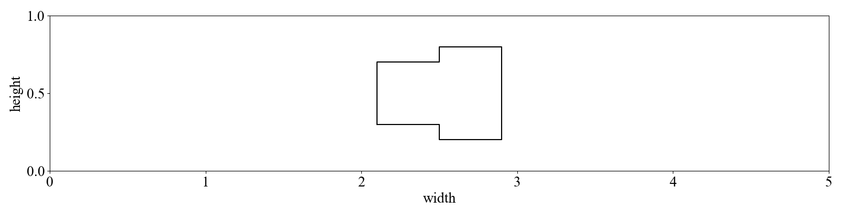

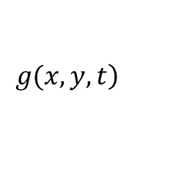
0.8
$$\left.g(x,y,t\right)$$
0.4
0.4
0.6
点A

Slide 2
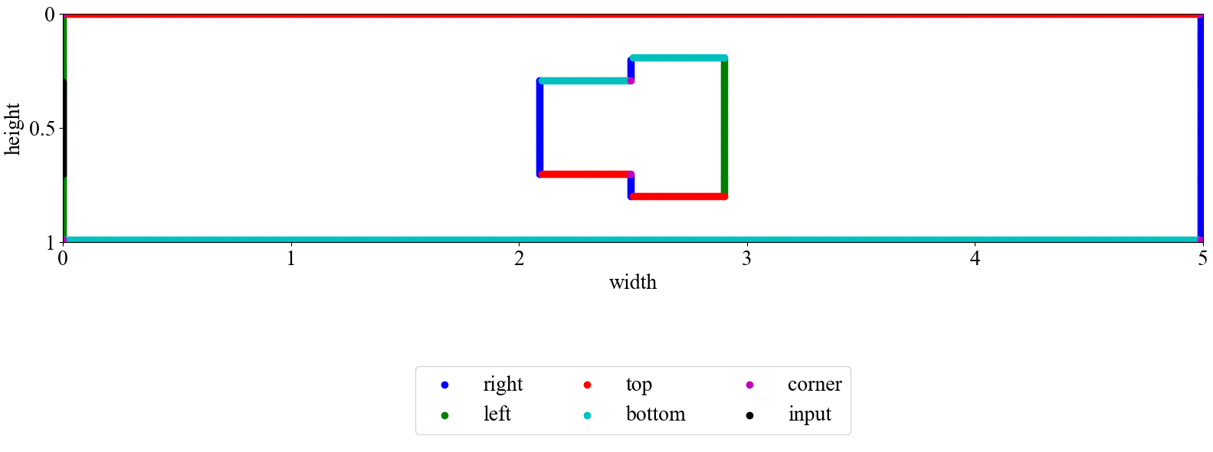
[1] 白：拘束なし
[4] 赤：上端
[2] 青：右端
[6] 紫：角（左上）
[7]紫：角（ 右上）
[10] 黒：力入力部分
[9] 紫：角（左下）
[8] 紫：角（右下）
[3] 緑：左端
[5] 水色：下端

Slide 3




境界線
仮想格子点
$$h$$
$$x−h$$
$$x$$
$$x+h$$

